Slide 1
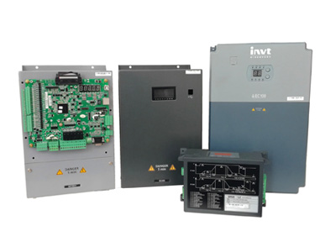
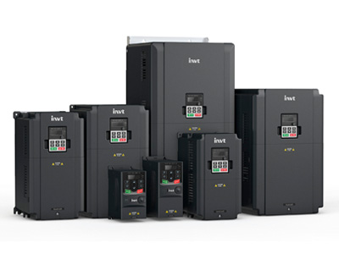
运动控制系统

Slide 2
运动控制系统组成

Slide 3
1. 运动控制关键-对电能-机械能转换过程进行有效控制
必须实现：
1.给机电运动系统提供所须形态电能
“电能形态”：电的类型，参数
电能形态变化称“变流”-电力电子技术
2.对机电系统实施控制-所需运动特性
被控制对象为电机-电机理论
控制以闭环、解耦为核心-控制理论
PID控制,模糊控制,矢量控制等等；

Slide 4
2. 运动控制系统构成
以电机为控制对象，
以控制器为核心（借助计算机和其他电子装置实现）
以功率变换装置为执行机构，
以自动控制理论和信息处理理论为理论基础设计组成的自动控制系统。

Slide 5
3 运动控制系统的分类
按电机分：直流系统，交流系统；
按被控量分：调速系统,位置随动系统,转矩控制系统；
按控制器的类型分：模拟型，数字型；
按控制原理分：PID控制,模糊控制,矢量控制等等；
按闭环数分：单环，双环，多环系统，可交叉：如数字式双闭环直流调速系统

Slide 6
4 电力拖动运动控制系统的特点
传动功率范围大：几毫瓦到几百兆瓦；
调速范围宽：1：10000，每小时几转到每分钟几十万转；过渡过程快，秒级或毫秒级；
具有较高的动、静态性能；
四象限运行，能量回馈，多机协调；
合理地选择系统方案几乎可以适用任何电气传动场合的要求;

Slide 7
5. 运动控制系统应用及其发展
1 历史
十九世纪末，交流电机出现，经济实用的鼠笼机，功率因数高的同步机；
二十世纪中，形成直流调速，交流不调速的格局；
二十世纪八十年代以前，只有直流传动；
二十世纪后期，交流调速兴起，原来格局打破。
二十一世纪，交流调速系统应用范围不断扩大，伺服系统应用越来越多

Slide 8
2 运动控制的主要应用领域
机器人
工业:机械加工，冶金，造纸，机械手,机械运输等。
军事装备:随动系统（兵器，雷达）
交通工具:电力机车,电动汽车,舰船的电驱动系统
民用:电梯,医疗设备,娱乐,家电

Slide 9
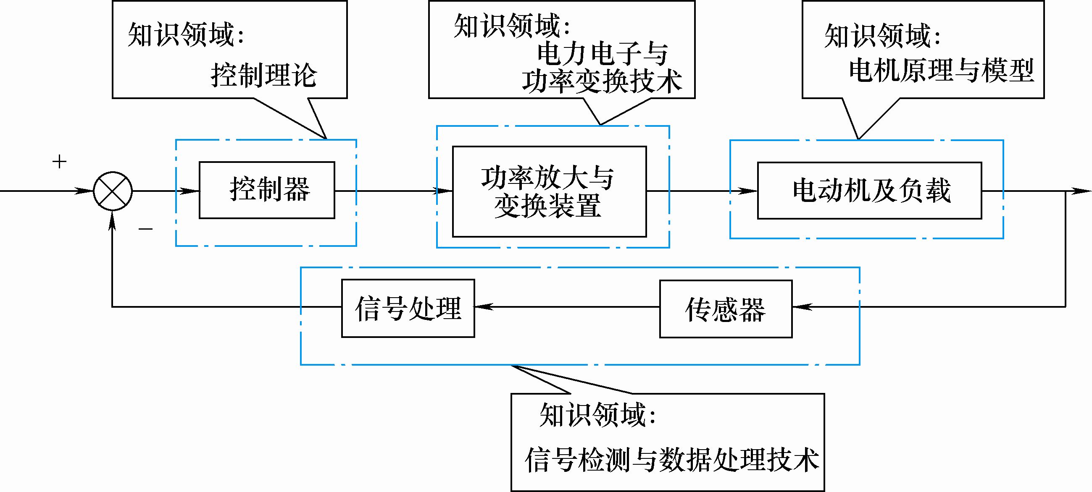
3 运动控制系统发展的助推器
微处理器, SOC (System on Chip) 的发展
电力电子器件的发展
控制理论的发展
经典控制方法：反馈控制，PID
现代控制理论：多变量，状态观测
电机控制理论的发展（矢量控制等）

Slide 10
4 现代的运动控制系统
驱动的交流化和超高速、超大型化、超小型化
系统实现集成化
控制数字化、智能化和网络化

Slide 11
（2)课程的核心内容：
一个主题：运动控制系统（直流=》交流）；
主线：不断改进系统以提高系统性能，从提高静态性能到追求动态性能
研究控制系统时要关注：
稳定性，动静态特性；
系统的分析方法、控制方法和设计方法；
与系统的实现相关的电力电子技术、控制理论、计算机技术、信号处理等相关理论与技术。

Slide 12
特点:综合性,工程性,理论与实践相结合.
前期课程:电力电子技术，电机拖动基础，控制理论, 电路原理, 电磁学，系统仿真……

Slide 13
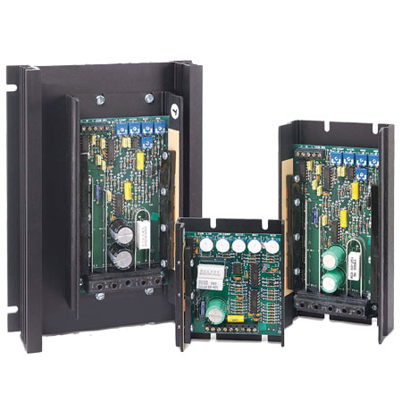
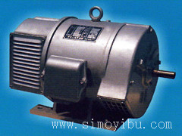
第一章 绪论
1.1 什么是 “运动控制系统”
1.2 运动控制系统应用及其发展
1.3 课程的特点、要求及教学安排

Slide 14
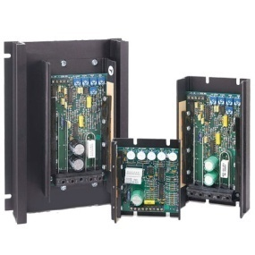

运动控制系统
运动控制系统（motion control system）：控制机械运动(速度，加速度，位移等机械量)的自动控制系统。（解决“电能←→机械能”中的控制问题）

Slide 15
电力拖动自动控制系统-运动控制系统（motion control system）的任务：通过电动机电压、电流、频率等输入量，来改变工作机械的转矩、速度、位移等机械量，使工作机械按期望要求运行。

Slide 16
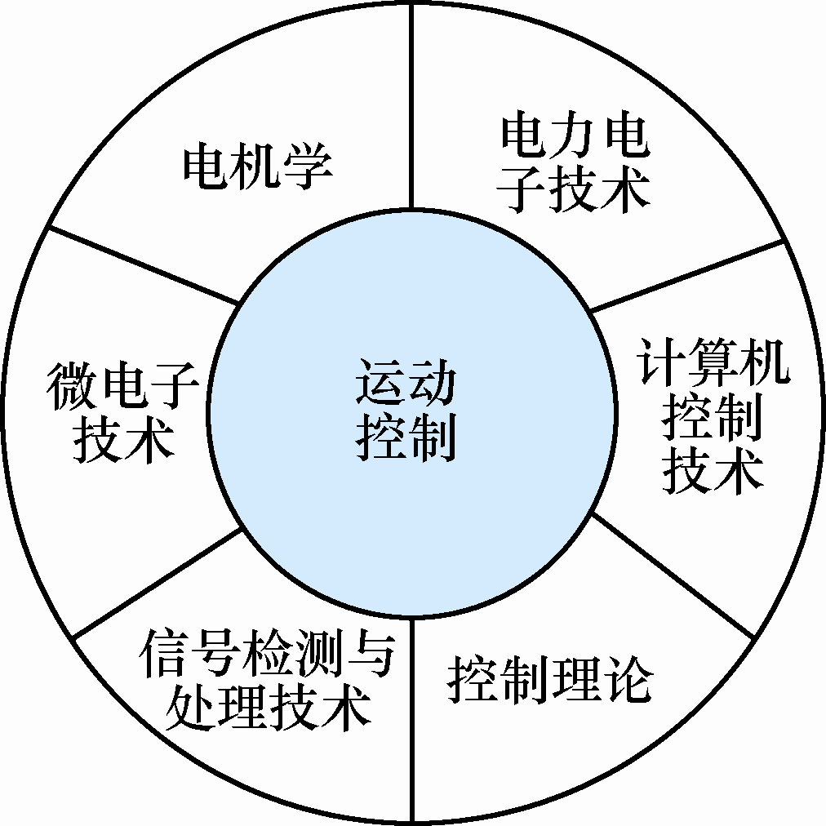
相关知识体系
电机学、
电力电子技术
微电子技术、
计算机控制技术、
控制理论、
信号检测与处理技术
图1-1运动控制及其相关学科

Slide 17
1.1 运动控制系统及其组成
图1-2 运动控制系统及其组成

Slide 18
一、运动控制系统的控制对象——电动机
从类型上分：
直流电动机、交流感应电动机（交流异步电动机）和交流同步电动机。
从用途上分：
用于调速系统的拖动电动机和用于伺服系统的伺服电动机。

Slide 19
二、运动控制系统的功率放大与变换装置
电力电子型功率放大与变换装置
半控型向全控型发展
低频开关向高频开关发展
分立的器件向具有复合功能的功率模块发展

Slide 20
三、运动控制系统的控制器
模拟控制器
物理概念清晰、控制信号流向直观
控制规律体现在硬件电路
线路复杂、通用性差
控制效果受到器件性能、温度等因素的影响

Slide 21
三、运动控制系统的控制器
以微处理器为核心的数字控制器
硬件电路标准化程度高
控制规律体现在软件上，修改灵活方便
拥有信息存储、数据通信和故障诊断等功能

Slide 22
三、运动控制系统的控制器
模拟控制器
并行运行，控制器的滞后时间小。
微处理器数字控制器
串行运行方式，其滞后时间比模拟控制器大得多，在设计系统时应予以考虑。

Slide 23
运动控制系统的信号检测与处理
信号检测
电压、电流、转速和位置等信号
信号转换
电压匹配、极性转换、脉冲整形等
数据处理
信号滤波

Slide 24
1.2 运动控制系统的历史与发展
电力电子技术和微电子技术带动了新一代交流调速系统的兴起与发展，打破了直流调速系统一统高性能拖动天下的格局。
进入21世纪后，用交流调速系统取代直流调速系统已成为不争的事实。

Slide 25
1.2 运动控制系统的历史与发展
直流调速系统
直流电动机的数学模型简单，转矩易于控制。
换向器与电刷的位置保证了电枢电流与励磁电流的解耦，使转矩与电枢电流成正比。

Slide 26
1.2 运动控制系统的历史与发展
交流调速系统
交流电动机（尤其是笼型感应电动机）结构简单
交流电动机动态数学模型具有非线性多变量强耦合的性质，比直流电动机复杂得多。

Slide 27
1.2 运动控制系统的历史与发展
基于稳态模型的交流调速系统
转速开环的变压变频调速
转速闭环的转差频率控制系统
动态性能无法与直流调速系统相比

Slide 28
1.2 运动控制系统的历史与发展
基于动态模型的交流调速系统
矢量控制系统
直接转矩控制系统
动态性能良好，取代直流调速系统

Slide 29
1.2 运动控制系统的历史与发展
同步电动机交流调速系统
同步电动机的转速与电源频率严格保持同步，机械特性硬。
电力电子变频技术的发展，成功地解决了阻碍同步电动机调速的失步和启动两大问题。

Slide 30
1.3 运动控制系统转矩控制规律
运动控制系统的基本运动方程式

Slide 31
1.3 运动控制系统转矩控制规律
忽略阻尼转矩和扭转弹性转矩，运动控制系统的简化运动方程式

Slide 32
1.3 运动控制系统转矩控制规律
转矩控制是运动控制的根本问题
运动控制系统的任务就是控制电动机的转速和转角
要控制转速和转角，唯一的途径就是控制电动机的电磁转矩，使转速变化率按人们期望的规律变化。

Slide 33
1.3 运动控制系统转矩控制规律
磁链控制同样重要
为了有效地控制电磁转矩，充分利用电机铁芯，在一定的电流作用下尽可能产生最大的电磁转矩，必须在控制转矩的同时也控制磁通（或磁链）。

Slide 34
1.4 生产机械的负载转矩特性
生产机械的负载转矩是一个必然存在的不可控扰动输入。
归纳出几种典型的生产机械负载转矩特性，实际负载可能是多个典型负载的组合，应根据实际负载的具体情况加以分析。

Slide 35
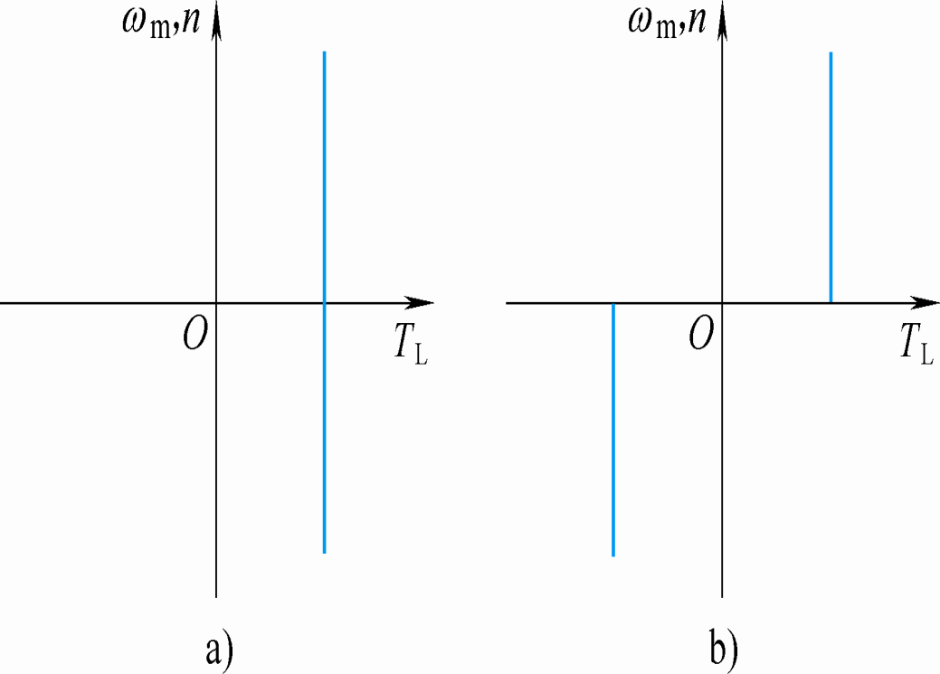
恒转矩负载
1.4 生产机械的负载转矩特性
负载转矩的大小恒定，称作恒转矩负载
a）位能性恒转矩负载：由重力产生，具有固定大小和方向
b) 反抗性恒转矩负载：大小不变，方向始终与转速方向相反
图1-3 恒转矩负载

Slide 36
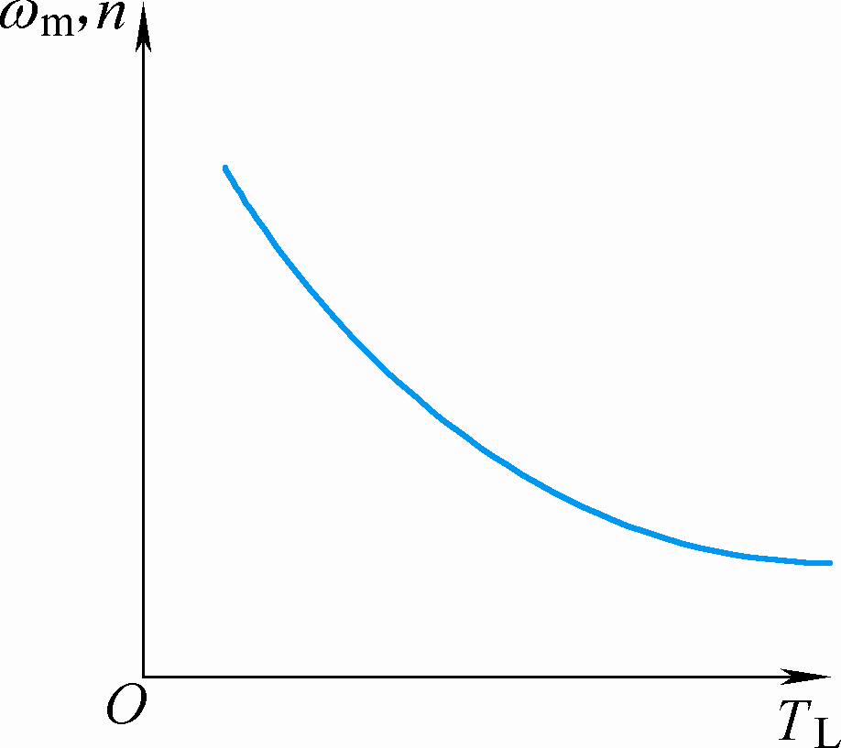
恒功率负载
1.4 生产机械的负载转矩特性
负载转矩与转速成反比，而功率为常数，称作恒功率负载
图1-4 恒功率转矩负载

Slide 37
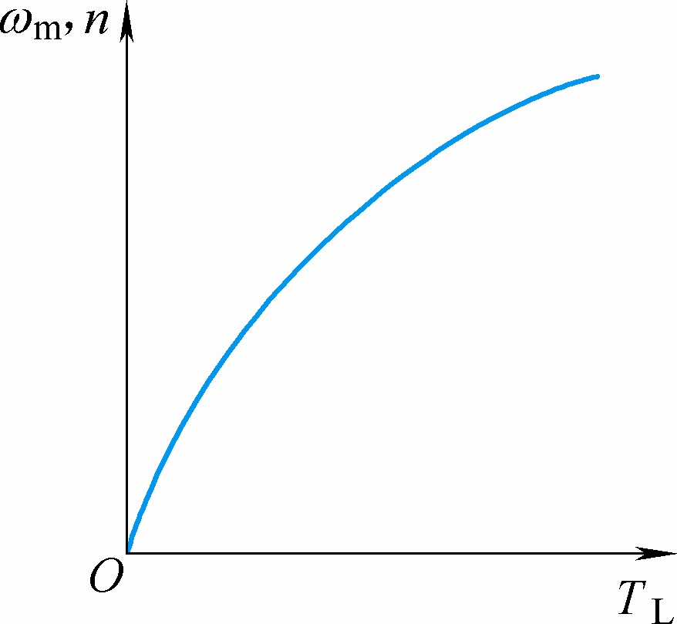
风机、泵类负载
1.4 生产机械的负载转矩特性
负载转矩与转速的平方成正比，称作风机、泵类负载
图1-5 风机、泵类负载

Slide 39

2）运动控制的必要性-体现在运动系统调速与控制上
满足生产过程与工艺要求
例一：车床
粗加工（毛坯件）：速度低，吃刀深=》控制电机工作在低速、大力矩状态
精加工：速度高，吃刀浅=》控制电机工作在高速、小转矩状态
结论：对电机转速、转矩控制要求

Slide 40
例二：电气牵引（轻轨），电动汽车, 磁悬浮等
上坡：低速、大转矩
平路：高速、恒转矩
下坡：再生（动能回馈）制动（非机械抱闸）

Slide 41
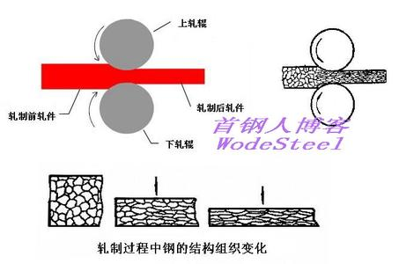
例三：轧钢机
稳态时：转速稳定（钢材金属结晶结构好）
咬钢时：动态速降要小，恢复时间短（提高生产效率），要求转矩动态响应快
能正/反转，电动/制动运行-四象限运行

Slide 42
调速节能-风机水泵类负载
负载特性：
常规调流量方式：电机恒速n=C
风机利用挡板调流量
泵类利用阀门调流量
节能调结方式：取消挡板，阀门，调节转速
调节流量
节能率达20%-30%

Slide 43
调速节能-风机水泵类负载-体量非常大！！
风机主要应用于冶金、石化、电力、城市轨道交通、纺织、船舶等国民经济各领域以及各种场所的通风换气
在我国，风机、泵类、压缩机和空调制冷机的用电量分别占全国用电量的10．4％、20．9％、9．4％和6％。
从全球范围看，电动机的用电量平均占世界各国社会总用电量的一半以上，占工业用电量的70％左右。

Slide 44
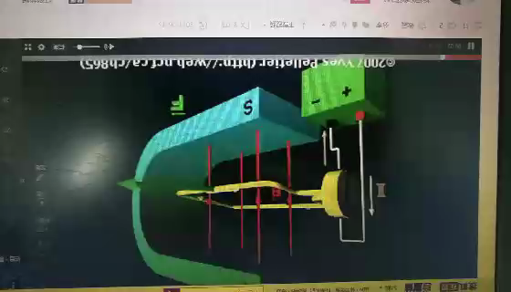
直流电动机复习
思考直流电动机是怎样转动起来的？拖动恒转矩负载时稳态？

